Slide 1
第七章 电容元件和电感元件
7－1 电容元件（2学时）
7－2 电感元件（1学时）
7－3 动态电路的电路方程（1学时）
7－4 电路应用，电路实验和计算机分析电路实例 （自学）

Slide 2
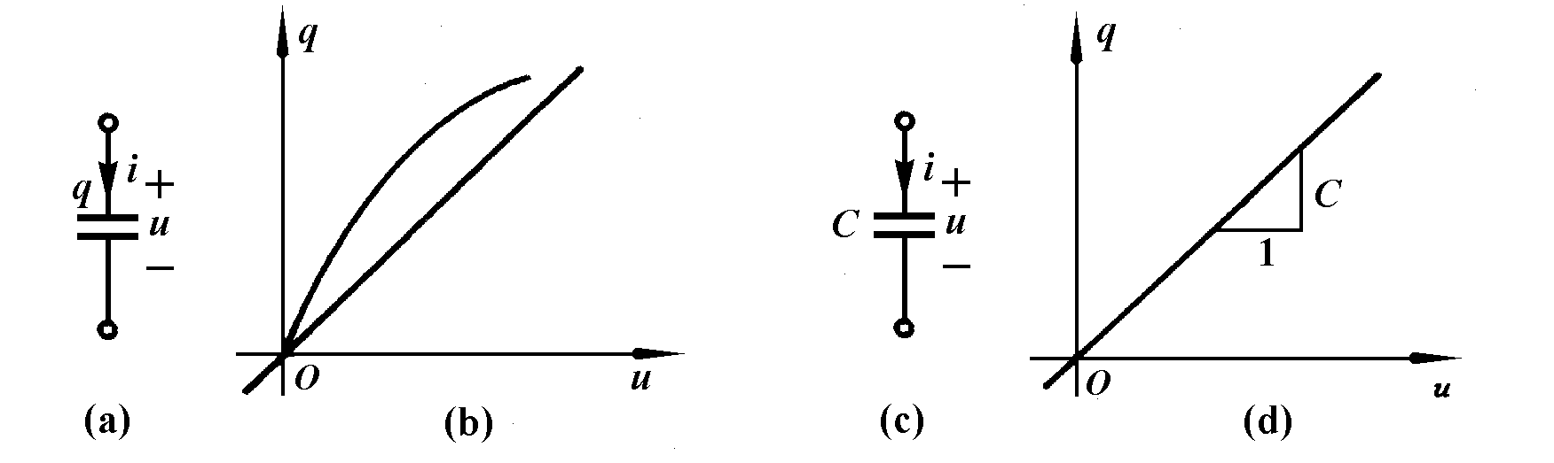
一、 电容元件
电容元件的定义是：如果一个二端元件在任一时刻，其电荷与电压之间的关系由uq平面上一条曲线所确定，则称此二端元件为电容元件。

Slide 3
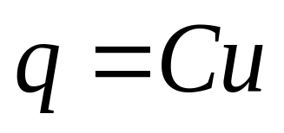
线性时不变电容元件的符号与特性曲线如图(c)和(d)所示，它的特性曲线是一条通过原点不随时间变化的直线，其数学表达式为:
式中的系数C为常量，与直线的斜率成正比，称为电容，单位是法[拉],用F表示。

Slide 4
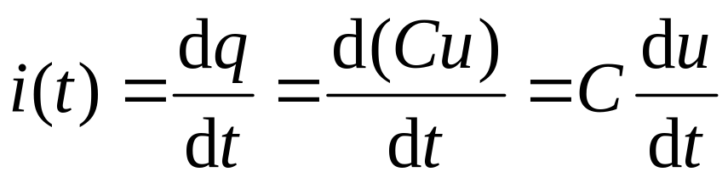
二、电容元件的电压电流关系
对于线性时不变电容元件来说，在采用电压电流关联参考方向的情况下，可以得到以下关系式:
i
+q
+
C
u
-q
-
此式表明电容中的电流与其电压对时间的变化率成正比，它与电阻元件的电压电流之间存在确定的约束关系不同，电容电流与此时刻电压的数值之间并没有确定的约束关系。
在直流电源激励的电路模型中，当各电压电流均不随时间变化的情况下，电容元件相当于一个开路(i=0)。（重点）

Slide 5
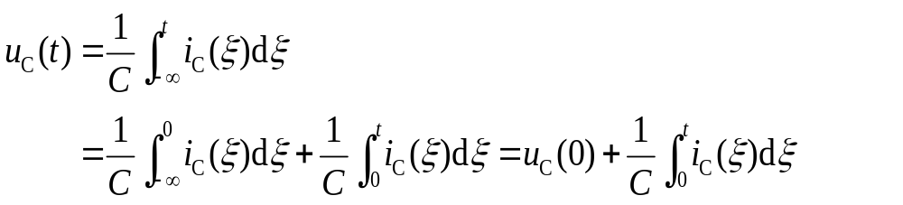
i
+q
+
从上式可以看出电容具有两个基本的性质：
(1)电容电压的记忆性；
任意时刻T电容电压的数值u_{C}(T)，要由从-∞到时刻T之间的全部电流i_{C}(t)来确定。也就是说，此时刻以前流过电容的任何电流对时刻T 的电压都有一定的贡献。这与电阻元件的电压或电流仅仅取决于此时刻的电流或电压完全不同，我们说电容是一种记忆元件。
C
u
-q
-

Slide 6
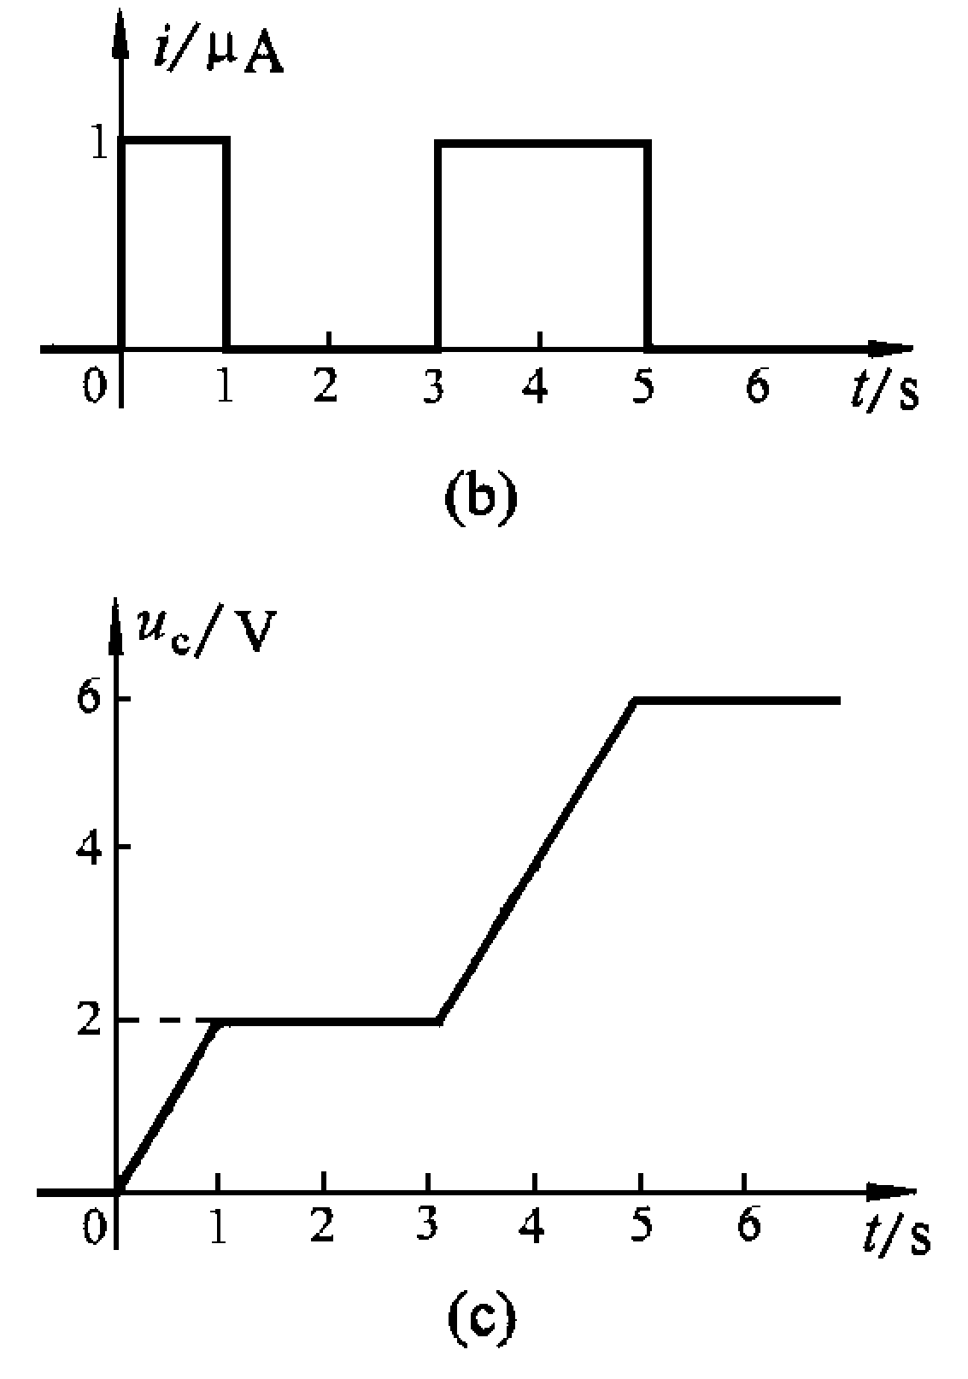
(2)电容电压的连续性
从上例的计算结果可以看出，电容电流的波形是不连续的矩形波，而电容电压的波形是连续的。

Slide 7
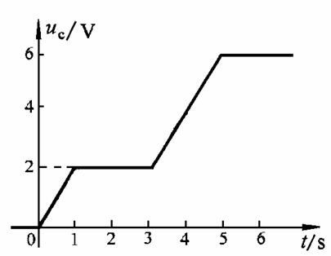
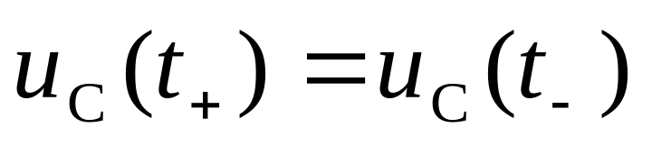
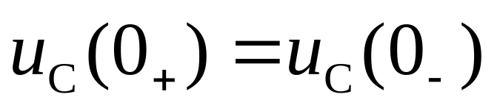
(2)电容电压的连续性
当电容电流有界时，电容电压不能突变的性质，常用下式表示：
对于初始时刻t=0来说，上式表示为 :
利用电容电压的连续性，可以确定电路中开关发生作用后一瞬间的电容电压值。

Slide 8
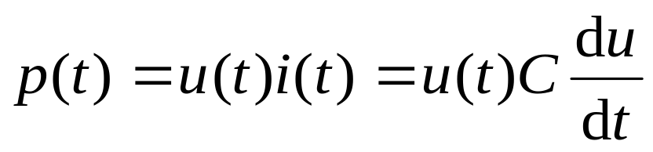
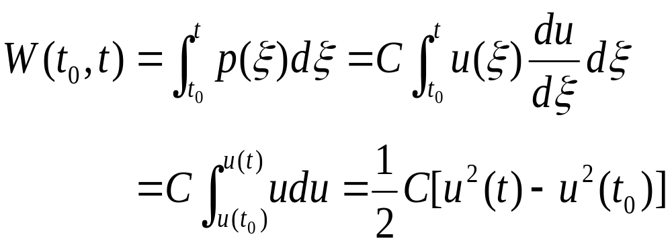
三、电容的储能
在电压电流采用关联参考方向的情况下，电容的吸收功率为：
i
+q
+
C
u
-q
-
在从初始时刻t₀到任意时刻t 时间内得到的能量为：
由此式可以看出电容是一种储能元件。

Slide 9
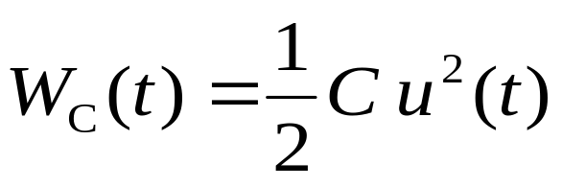
三、电容的储能
若电容的初始储能为零，即u(t₀)=0,则任意时刻储存在电容中的能量为：
i
+q
+
C
u
-q
-
此式说明某时刻电容的储能取决于该时刻电容的电压值，与电容的电流值无关。
电容电压的绝对值增大时，电容储能增加；电容电压的绝对值减小时，电容储能减少。

Slide 10
四: 电容元件的串联与并联
1)、串联
C₁
C₂
C_{k}
C_{n}
i
······
-
······
+
u_{k}
-
+
u
n
n
t
n
1
n
1
1
u(0)=∑u_{k}(0)
=∑
u=∑u_{k}=∑{u_{k}(0) + ∫ i(ξ)dξ}
C
C_{k}
C_{k}
0
k=1
k=1
k=1
k=1
2)、并联
C=C₁+C₂+C₃+

Slide 11
练习．如图所示，试写出端口的电压电流关系：
i
3:1
+
u
3F
–

Slide 12
．如图所示，试写出端口的电压电流关系：
i=1/3 du/dt
i
3:1
+
u
3F
–

Slide 13
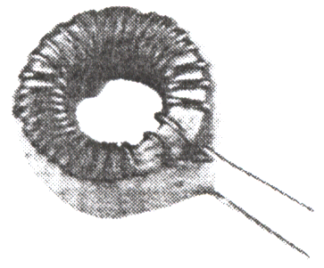
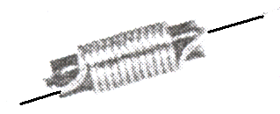
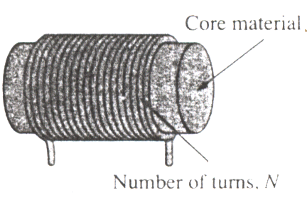
7-2 电感元件
电感器的主要电磁性质---
i
磁通ϕ和磁通链ψ。

Slide 14
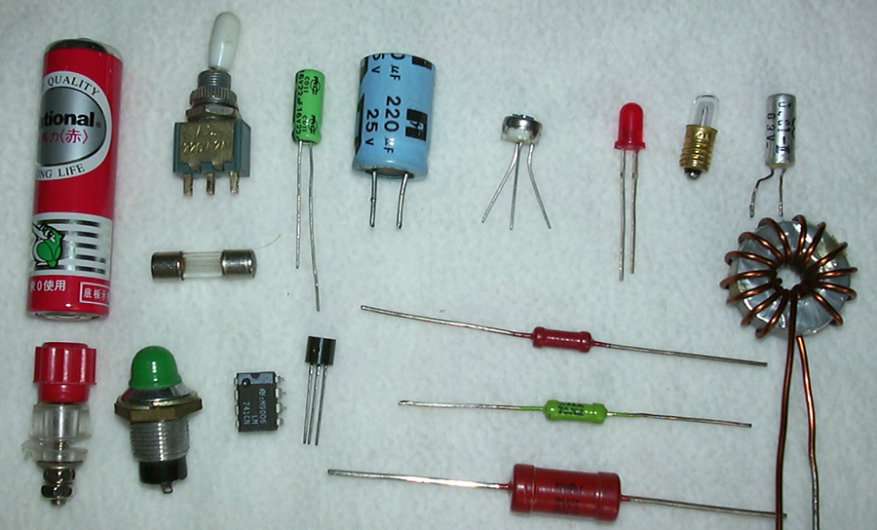
7-2 电感元件
电容器
电池
晶体管
电阻器
电感线圈
运算放大器

Slide 15
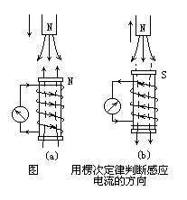
磁力线
磁力线所通过的每一点的磁感应强度的方向就是在该点处磁力线的切线方向。而该点的磁感应强度的大小由在该点取一个与磁感应强度方向垂直的单位面积中所通过的磁力线的数目决定。
磁力线的一个重要特征，就是磁力线总是闭合曲线。
对于磁场和产生磁场的电流的方向的关系，规定应用右手螺旋法则，注意这只是一种约定，并不反映磁场或电流的本质属性。

Slide 16
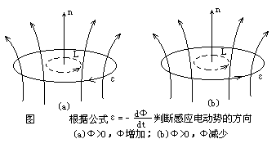
磁通量ϕ（复习）
在磁场的磁力线图象里可以很自然地定义磁通量的概念，即对于任意给定的曲面，通过该曲面的磁力线的数目就是磁通量。

Slide 17
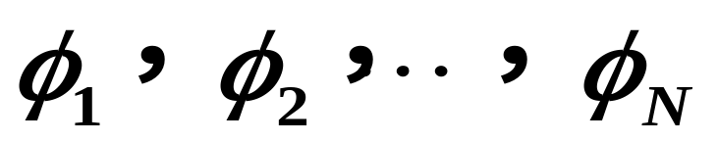
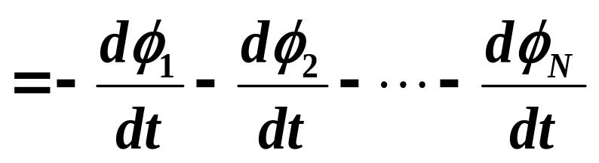
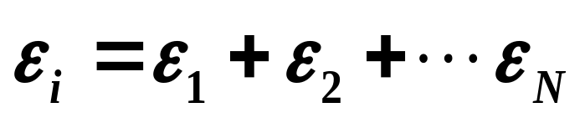
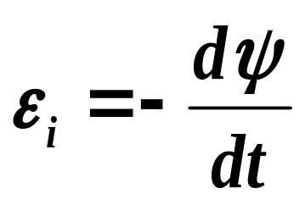
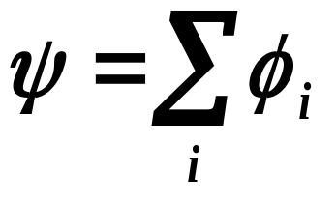
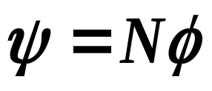
⬥ 磁通链 magnetic flux linkage
对于N 匝串联回路 每匝中穿过的磁通分别为：
则有
磁通链
若N 匝串联回路 每匝中穿过的磁通相同，均为φ。

Slide 18
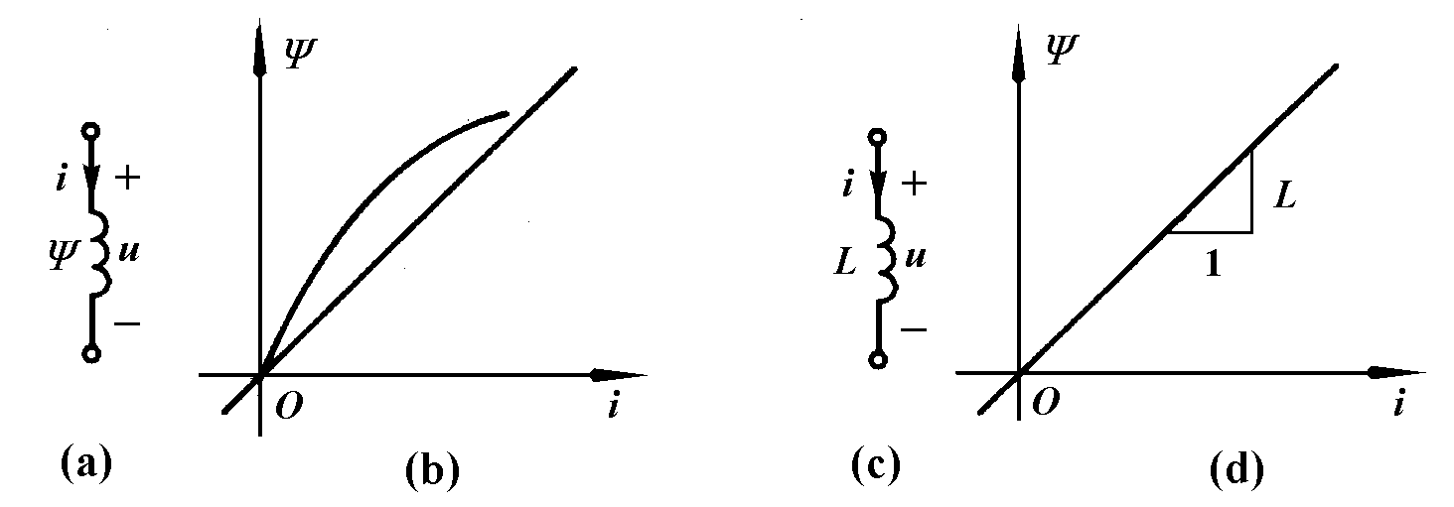
一、 电感元件
如果一个二端元件在任一时刻，其磁通链与电流之间的关系由i－ψ平面上一条曲线所确定，则称此二端元件为电感元件。电感元件的符号和特性曲线如图(a)和(b)所示。
(a) 电感元件的符号 (c) 线性时不变电感元件的符号
(b) 电感元件的特性曲线 (d) 线性时不变电感的特性曲线

Slide 19
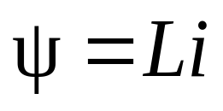
其特性曲线是通过坐标原点一条直线的电感元件称为线性电感元件，否则称为非线性电感元件。线性时不变电感元件的符号与特性曲线如图(c)和(d)所示，它的特性曲线是一条通过原点不随时间变化的直线，其数学表达式为：
式中的系数L为常量，与直线的斜率成正比，称为电感，单位是亨[利]，用H表示。

Slide 20

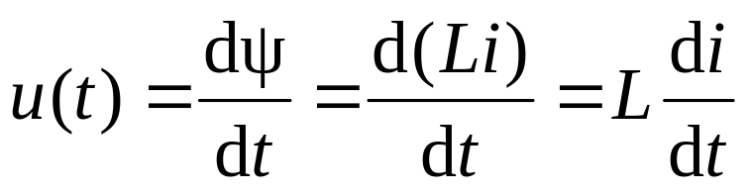
二、电感的电压电流关系
对于线性时不变电感元件来说，在采用电压电流关联参考方向的情况下，可以得到:
此式表明电感中的电压与其电流对时间的变化率成正比，与电阻元件的电压电流之间存在确定的约束关系不同，电感电压与此时刻电流的数值之间并没有确定的约束关系。
在直流电源激励的电路中，磁场不随时间变化,各电压电流均不随时间变化时，电感相当于一个短路(u=0)。(重点）

Slide 21
例1、图示稳态电路，求i_{L} 。
8H
3Ω
6Ω
6Ω
6V

Slide 22
例1、图示稳态电路，求i_{L} 。 (0.5A)
8H
3Ω
6Ω
6Ω
6V

Slide 23
在已知电感电流i(t)的条件下，容易求出其电压u(t)。
例如L=1mH的电电感上，施加电流为i(t)=10sin(5t)A时，其关联参考方向的电压为：

Slide 24
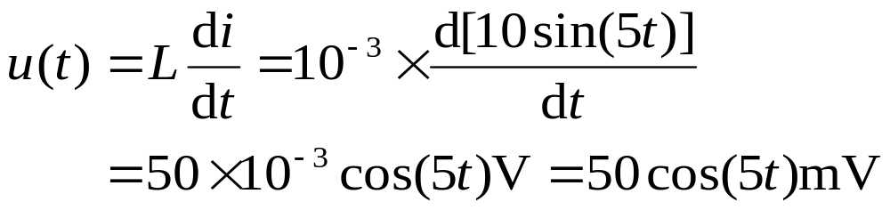
电感电压的数值与电感电流的数值之间并无确定的关系，例如将电感电流增加一个常量k，变为i(t)=k+10sin5tA时，电感电压不会改变，这说明电感元件并不具有电阻元件在电压电流之间有确定关系的特性。

Slide 25
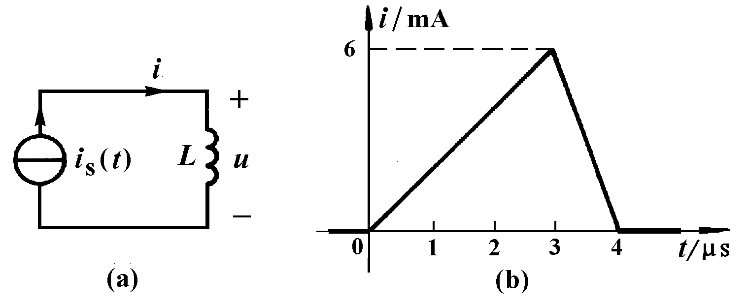
例2 电路如图所示，已知L=5μH电感上的电流波形如图所示，求电感电压u(t),并画出波形图。

Slide 26
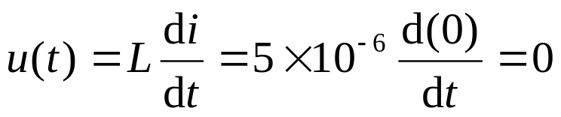
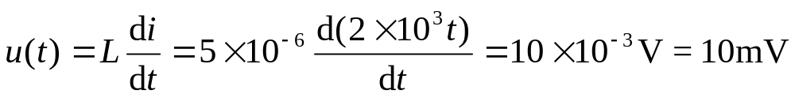
解：根据图(b)波形的具体情况，按照时间分段来进
行计算
1.当t≤0时，i(t)=0，可以得到：
2.当0≤t≤3μs时，i(t)=2×10³t，可以得到：

Slide 27
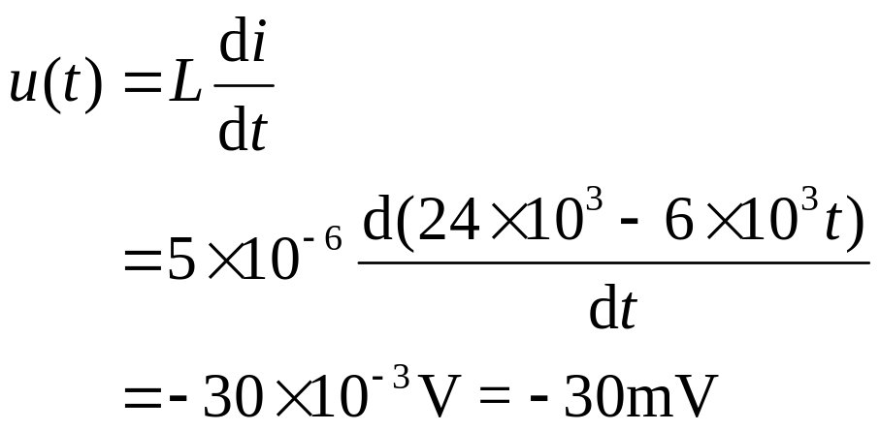
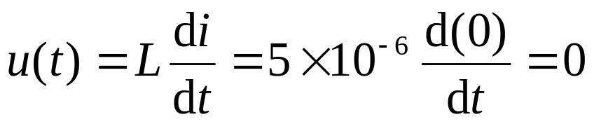
3. 当3μs≤t≤4μs时， i(t)=24×10³-6×10³t，
可以得到：
4. 当4μs≤t 时，i(t)=0，
可以得到：

Slide 28
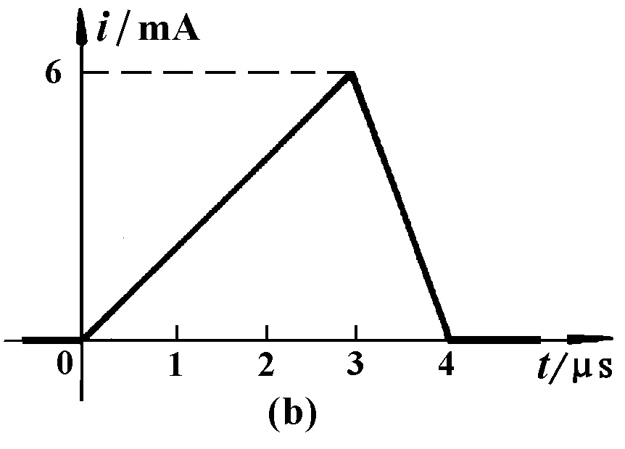
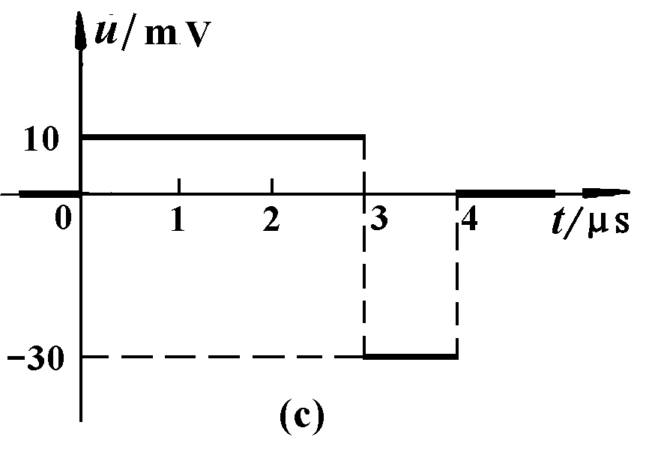
根据以上计算结果，画出相应的波形，如图(c)所示。这说明电感电流为三角波形时，其电感电压为矩形波形。

Slide 29
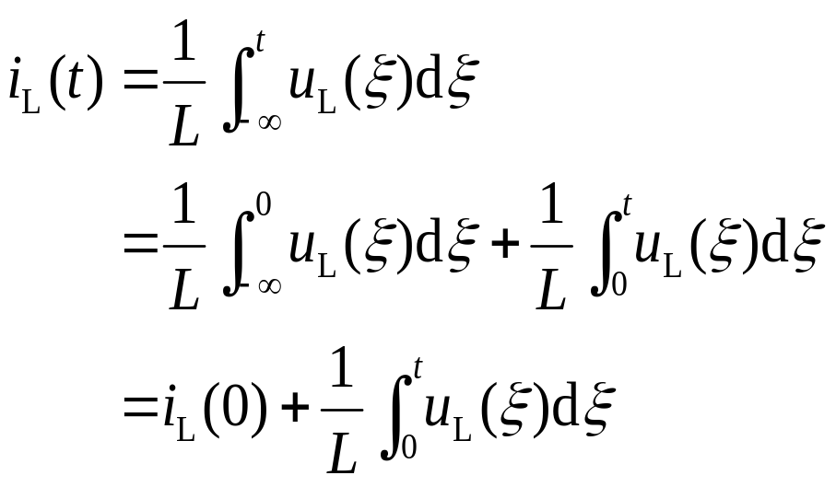
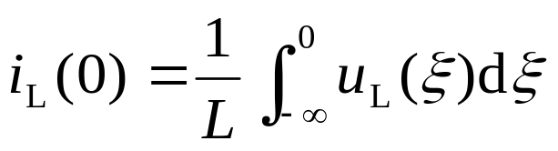
在已知电感电压u_{L}(t)的条件下，其电流i_{L}(t)为：
其中
称为电感电流的初始值。

Slide 30
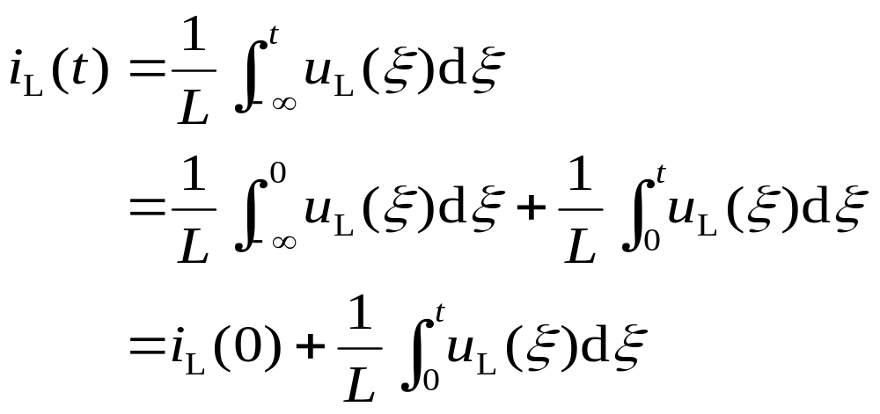
从上式可以看出电感具有两个基本的性质：
(1)电感电流的记忆性；
任意时刻T电感电流的数值i_{L}(T)，要由从-∞到时刻T 之间的全部电压来确定。此时刻以前在电感上的任何电压对时刻T的电感电流都有一份贡献。这与电阻元件的电压或电流仅取决于此时刻的电流或电压完全不同，我们说电感是一种记忆元件。

Slide 31
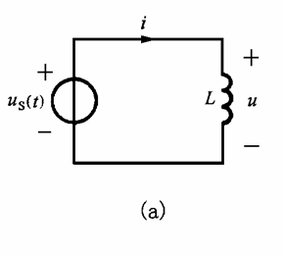
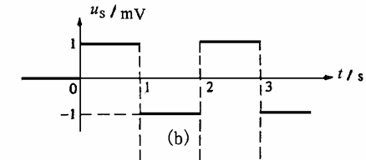
例3 电路如图所示，已知L=0.5mH的电感电压波
形如(b)所示，试求电感电流。

Slide 32
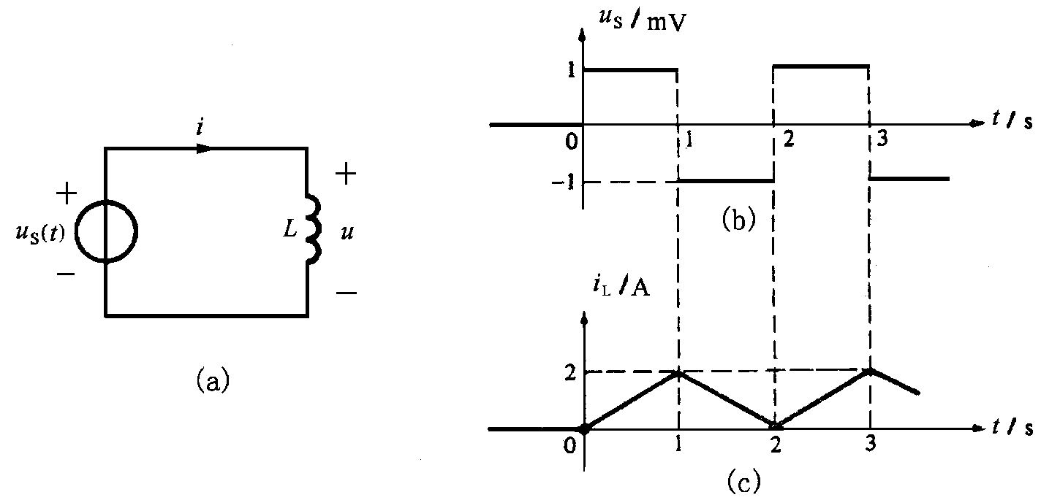
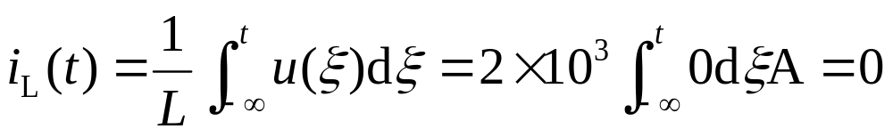
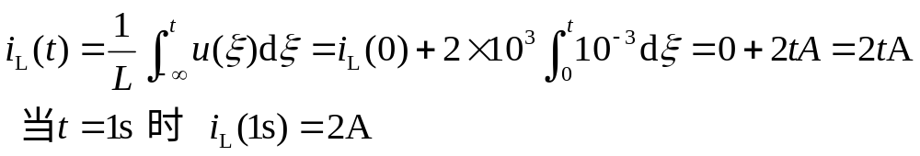
解：根据图(b)波形，按照时间分段来进行积分运算
1.当t<0时，u(t)=0，可以得到：
2.当0<t<1s时，u(t)=1mV，可以得到：

Slide 33
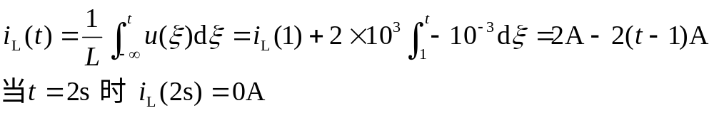
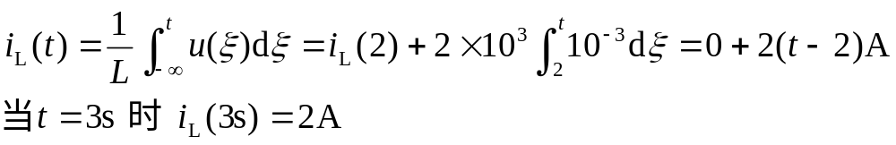
3.当1s<t<2s时，u(t)=-1mV，可以得到：
4.当2s<t<3s时，u(t)=1mV，可以得到：

Slide 34
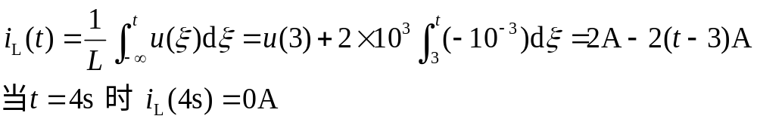
5.当3s<t<4s时，u(t)=-1mV，可以得到：

Slide 35
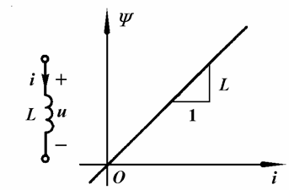
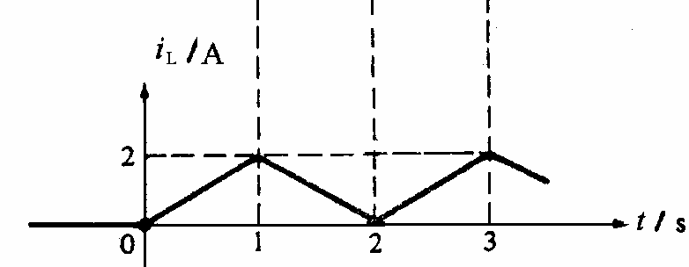
(2)电感电流的连续性
从电感电压、电流的积分关系式可以看出,电感电压在闭区间[t₁,t₂]有界时，电感电流在开区间(t₁,t₂)内是连续的。

Slide 36
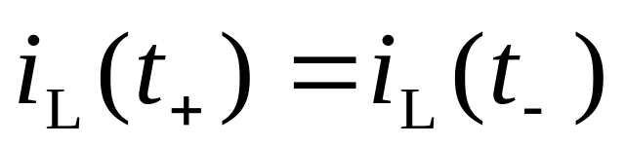
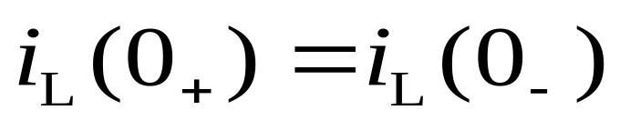
(2)电感电流的连续性
当电感电压有界时，电感电流不能跃变，只能连续变化，即存在以下关系:
对于初始时刻t=0来说，上式表示为:
记忆：“容易（压）流感”。（重点） 利用电感电流的连续性，可以确定电路中开关发生作用后一瞬间的电感电流值。

Slide 37
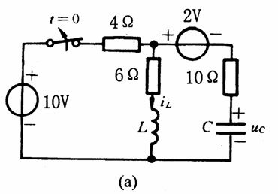
例4 图示电路的开关闭合已久，求开关在t=0断
开时电容电压和电感电流的初始值u_{C}(0₊)和i_{L}(0₊)。

Slide 38



解：由于各电压电流均为不随时间变化的恒定值，电感相
当于短路；电容相当于开路，如图(b)所示。
此时:
当开关断开时，电感电流不能跃变；电容电压不能跃变。

Slide 39

三、电感的储能
在电压电流采用关联参考方向的情况下，电感的吸收功率为:
当p>0时，电感吸收功率；当p<0时，电感发出功率。

Slide 40


电感在从初始时刻t₀到任意时刻t时间内得到的能量为:
若电感的初始储能为零，即i(t₀)=0，则任意时刻储存在电感中的能量为:

Slide 41
例5、图示稳态电路，求W_{iL} 。
8H
3Ω
6Ω
6Ω
6V

Slide 42
例5、图示稳态电路，求W_{iL} 。(1J)
8H
3Ω
6Ω
6Ω
6V

Slide 43
四. LTI电感元件的串联与并联（类似电阻）
1、并联
1
1
=∑
i(0)=∑i_{k}(0)
L
L_{k}
2、串联
等效电感
……
L=L1+L2+L3+

Slide 44
线性时不变电容元件和电感元件主要特性汇总
元件
约束方程
电压-电流关系
连续性
储存的能量
i
+
du(t)
1
t
u
q=C u
i(t)=C
u(t)=u(0)+
∫
i(ξ)dξ
电压
W(t)=0.5Cu²(t)
C
-
dt
C
0
i
+
di(t)
1
t
L
u
ψ=L i
u(t)=L
i(t)=i(0) +
∫
u(ξ)dξ
电流
W(t)=0.5Li²(t)
-
dt
L
0

Slide 45
补充：换路定律及初始值的确定
1. 换路定律
通常，我们把电路中开关的接通、断开或电路参数的突然变化等统称为“换路”。我们研究的是换路后电路中电压或电流的变化规律，知道了电压、电流的初始值，就能掌握换路后电压、电流是从多大的初始值开始变化的。

Slide 46
补充：换路定律及初始值的确定
1 换路定律
该定律是指若电容电压、电感电流为有限值，则u_{C 、} i_{L}不能跃变，即换路前后一瞬间的u_{C 、}i_{L}是相等的，可表达为：
u_{C}(0₊)=u_{C}(0₋)
i_{L}(0₊)=i_{L}(0₋)
必须注意：只有u_{C 、} i_{L}受换路定律的约束而保持不变，电路中其他电压、电流都可能发生跃变。

Slide 47
2. 初 始 值 的确 定
换路后瞬间电容电压、电感电流的初始值，用 u_{C}(0₊)和 i_{L}(0₊)来表示，它是利用换路前瞬间 t=0-电路确定u_{C}(0₋)和i_{L}(0₋ )，再由换路定律得到 u_{C}(0₊)和 i_{L}(0₊)的值。
电路中其他变量如 i_{R、}u_{R、}u_{L、}i_{C} 的初始值不遵循换路定律的规律，它们的初始值需由t=0₊电路来求得。

Slide 48
2 初 始 值 的确 定
具体求法是：
画出t=0₊电路，在该电路中若u_{C} (0₊)= u_{C} (0₋)=U_{S}，电容用一个电压源U_{S}代替，若u_{C} (0₊)= 0则电容用短路线代替。
若i_{L}(0₊)= i_{L}(0₋)=I_{S}，电感用一个电流源I_{S} 代替，若i_{L}(0₊)= 0则电感作开路处理。下面举例说明初始值的求法。

Slide 49

例6：在电路中，开关S在t=0时闭合，开关闭合前电路已处于稳定状态。
试求初始值 u_{C}(0₊)、i_{L}(0₊)、i₁(0₊)、i₂(0₊)、i_{c}(0₊) 和u_{L}(0₊)。

Slide 50


解 (1) 电路在 t=0时发生换路，欲求各电压、电流的初始值，应先求u_{C}(0₊)和i_{L}(0₊)。通过换路前稳定状态下t=0₋ 电路可求得u_{C}(0₋)和i_{L}(0₋)。在直流稳态电路中，电容C相当于开路,电感L相当于短路。所以t=0₋ 时刻的等效电路如图(b)）所示，由该图可知：

Slide 51

解 (1) 电路在 t=0时发生换路，欲求各电压、电流的初始值，应先求u_{C}(0₊)和i_{L}(0₊)。
（2）由换路定理得:

Slide 52


因此，在t=0₊ 瞬间，电容元件相当于一个4V的电压源，电感元件相当于一个2A的电流源。据此画出t=0₊ 时刻的等效电路，如图(C) 所示。
（3）在t=0₊ 电路中，应用直流电阻电路的分析方法，可求出电路中其他电流、电压的初始值，即
i_{C}(0₊)=2-2-1=-1A
u_{L}(0₊)=10-3×2-4=0V

Slide 53

例7: 电路如图 (a)所示，开关S闭合前电路无储能，开关S在 t=0时闭合，试求 i₁ 、i₂ 、i₃、 u_{c}、u_{L}的初始值。

Slide 54


例7: 电路如图所示，开关S闭合前电路无储能，开
关S在 t=0时闭合，试求 i₁ 、i₂ 、i₃、 u_{c}、u_{L}的初始值。
解（1）由题意知：
（2）由换路定理得

Slide 55


因此，在t=0₊ 电路中，电容应该用短路线代替，电感以开路代之。得到 t=0₊ 电路，如图 (b)所示。
（3）在t=0₊ 电路中，应用直流电阻电路的分析方法求得:
A
i₃(0₊)=0
u_{L}(0₊)=20×i₂(0₊)=20×0.3=6V

Slide 56
通过以上例题，可以归纳出求初始值的一般步骤如下：
(1) 根据t=0₋ 时的等效电路，求出u_{C}(0₋) 及i_{L}(0₋)。
(2) 作出t=0₊ 时的等效电路，并在图上标出各待
求量。
(3) 由t=0₊ 等效电路，求出各待求量的初始值。

